Slide 1
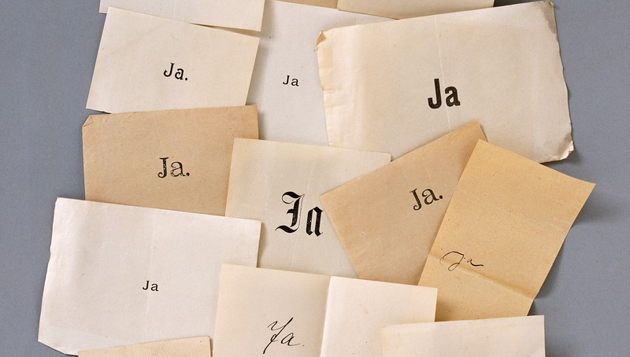
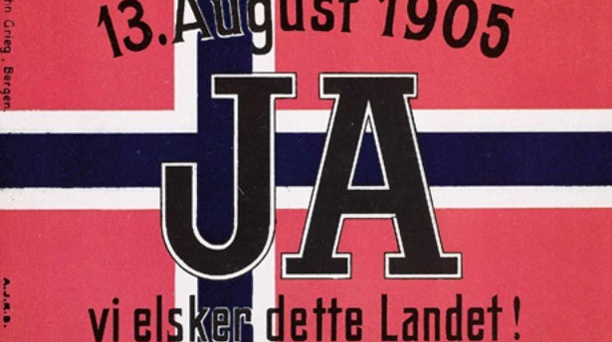
Referendum o rozpuštění unie se Švédskem (1905)
Pro 368 208 (99.95 %)
Proti 184 (0.05 %)

Slide 2
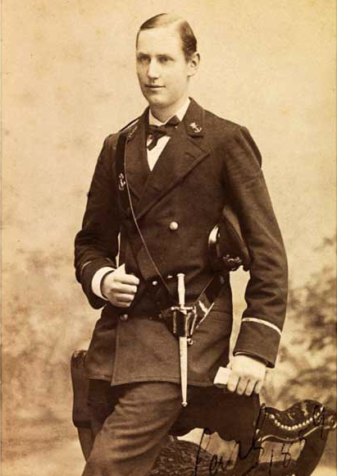
Dánský princ Karel
Po schválení nezávislosti se však objevila otázka, jaké zřízení by Norsko mělo mít. Vládní elity podporovaly monarchii, a proto oslovily dánského prince Karla, vnuka tehdejšího dánského krále.
(Kromě kulturní a historické blízkosti Dánska hrála při výběru prince Karla roli i skutečnost, že jeho manželka Maud byla dcerou anglického krále Eduarda VII. Z hlediska geopolitiky šlo o strategický krok.)

Slide 3
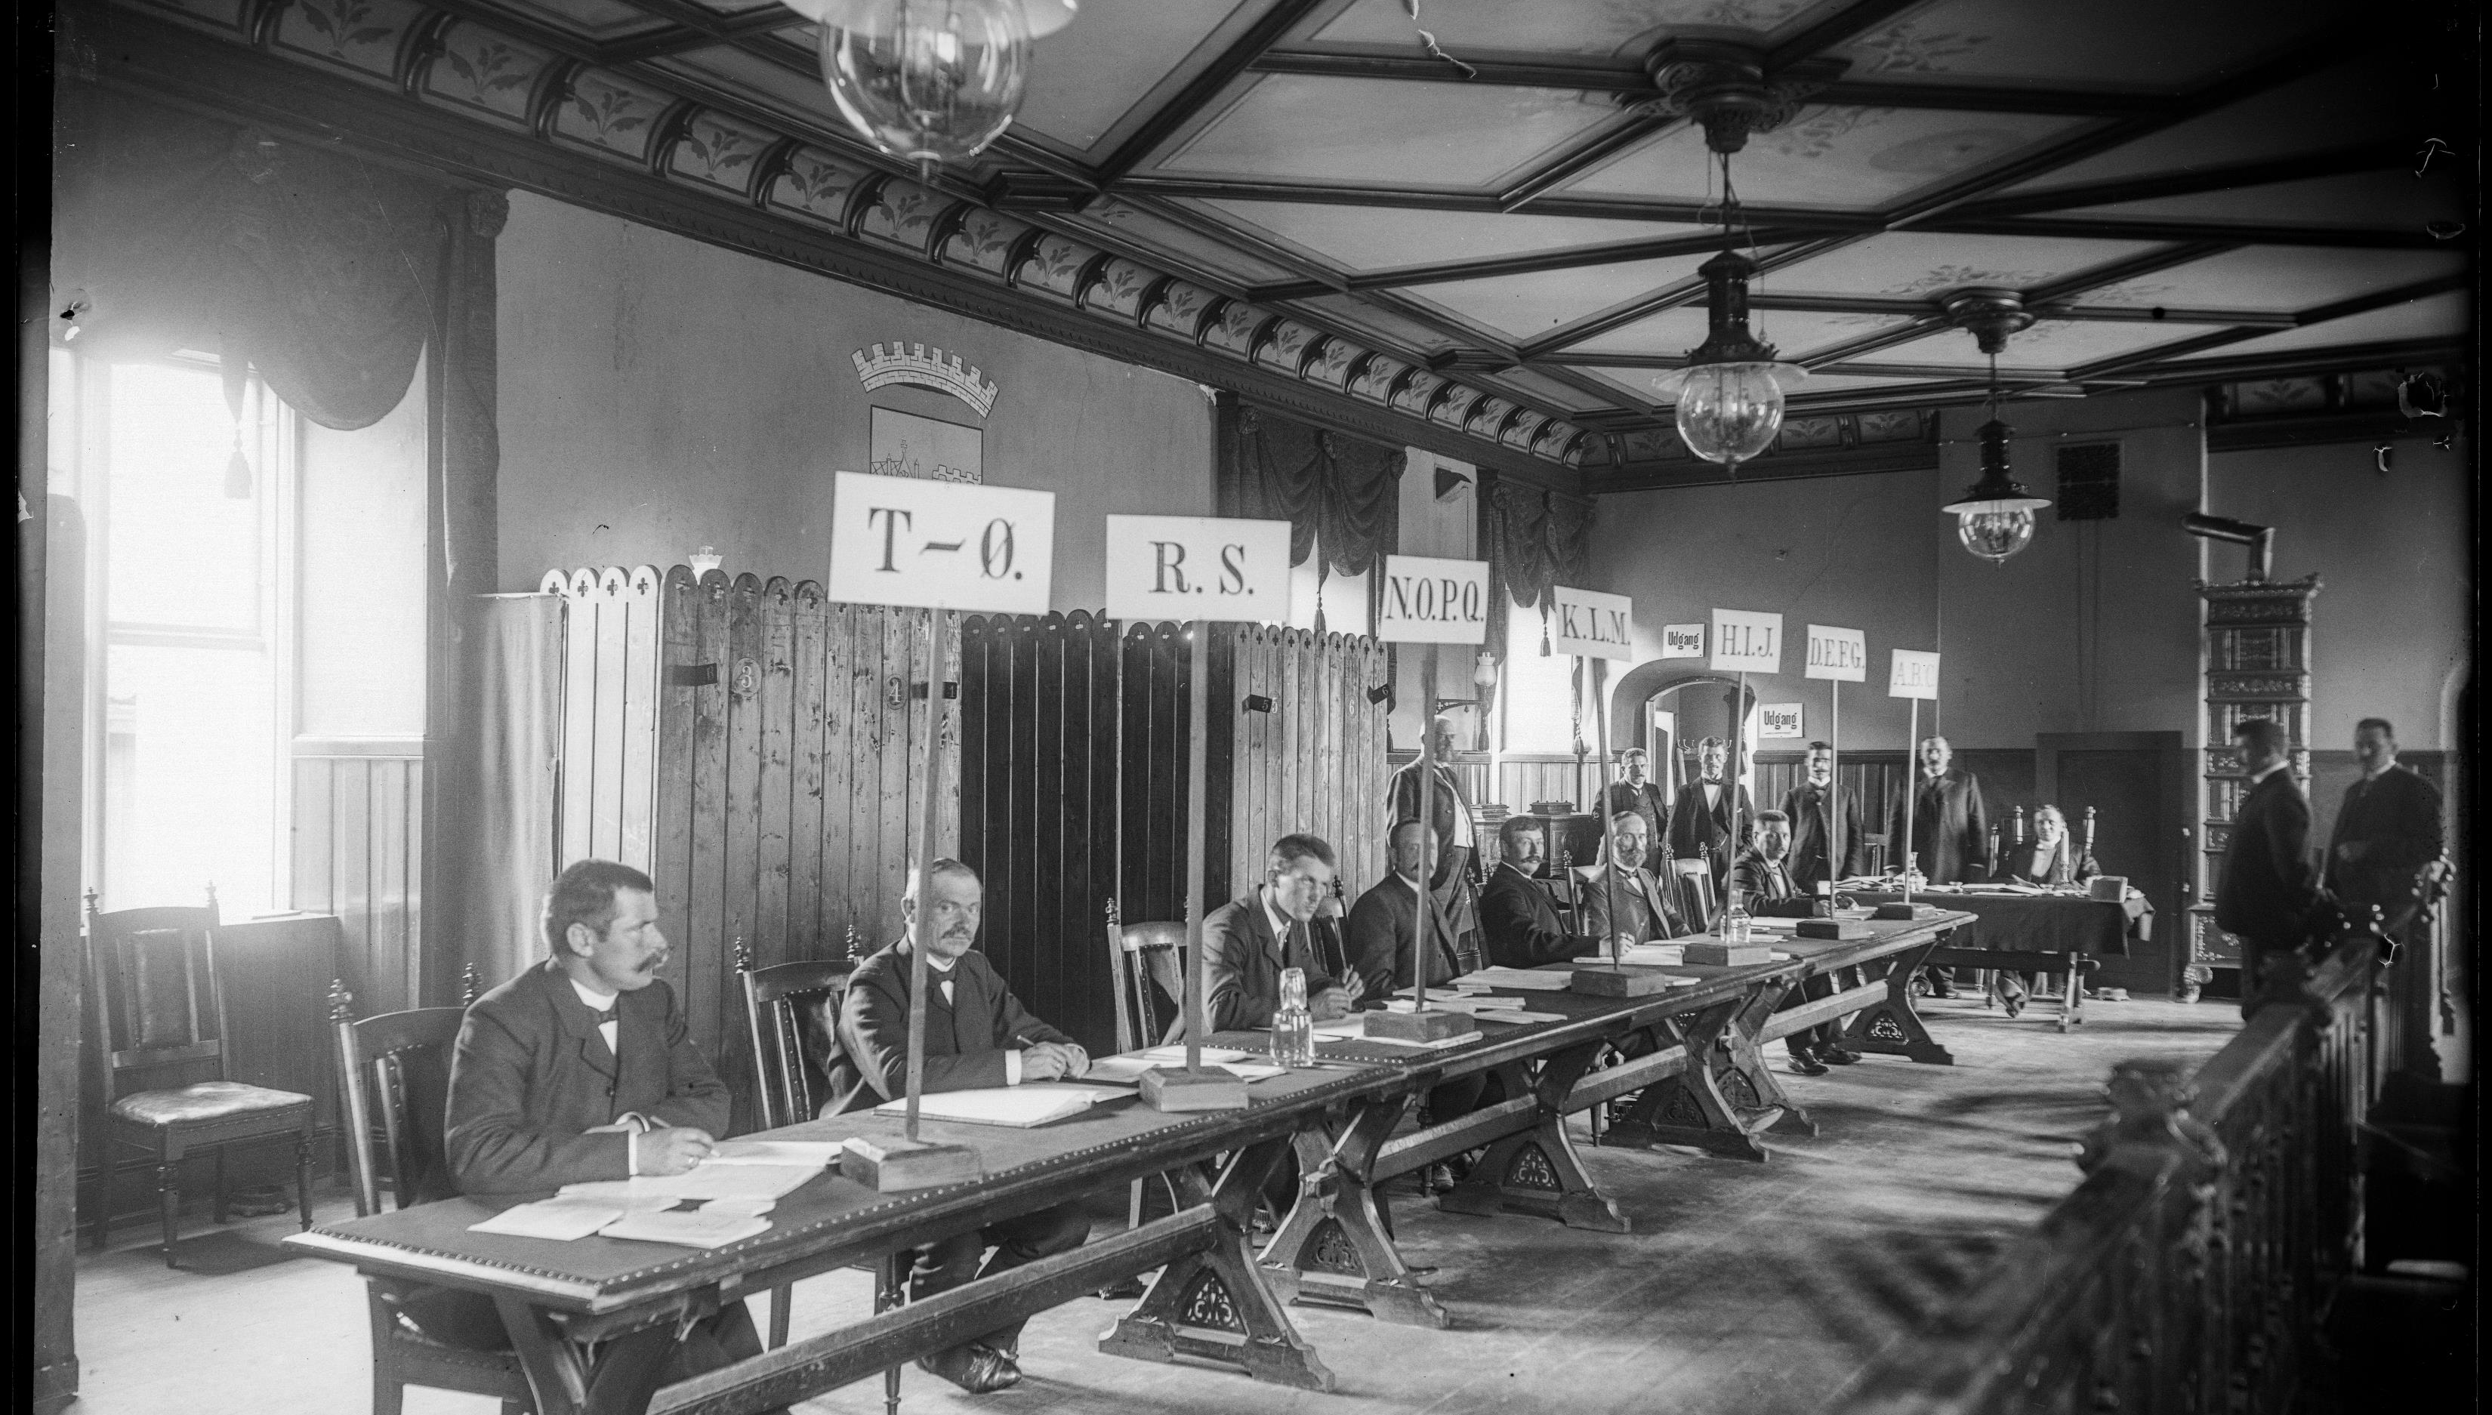
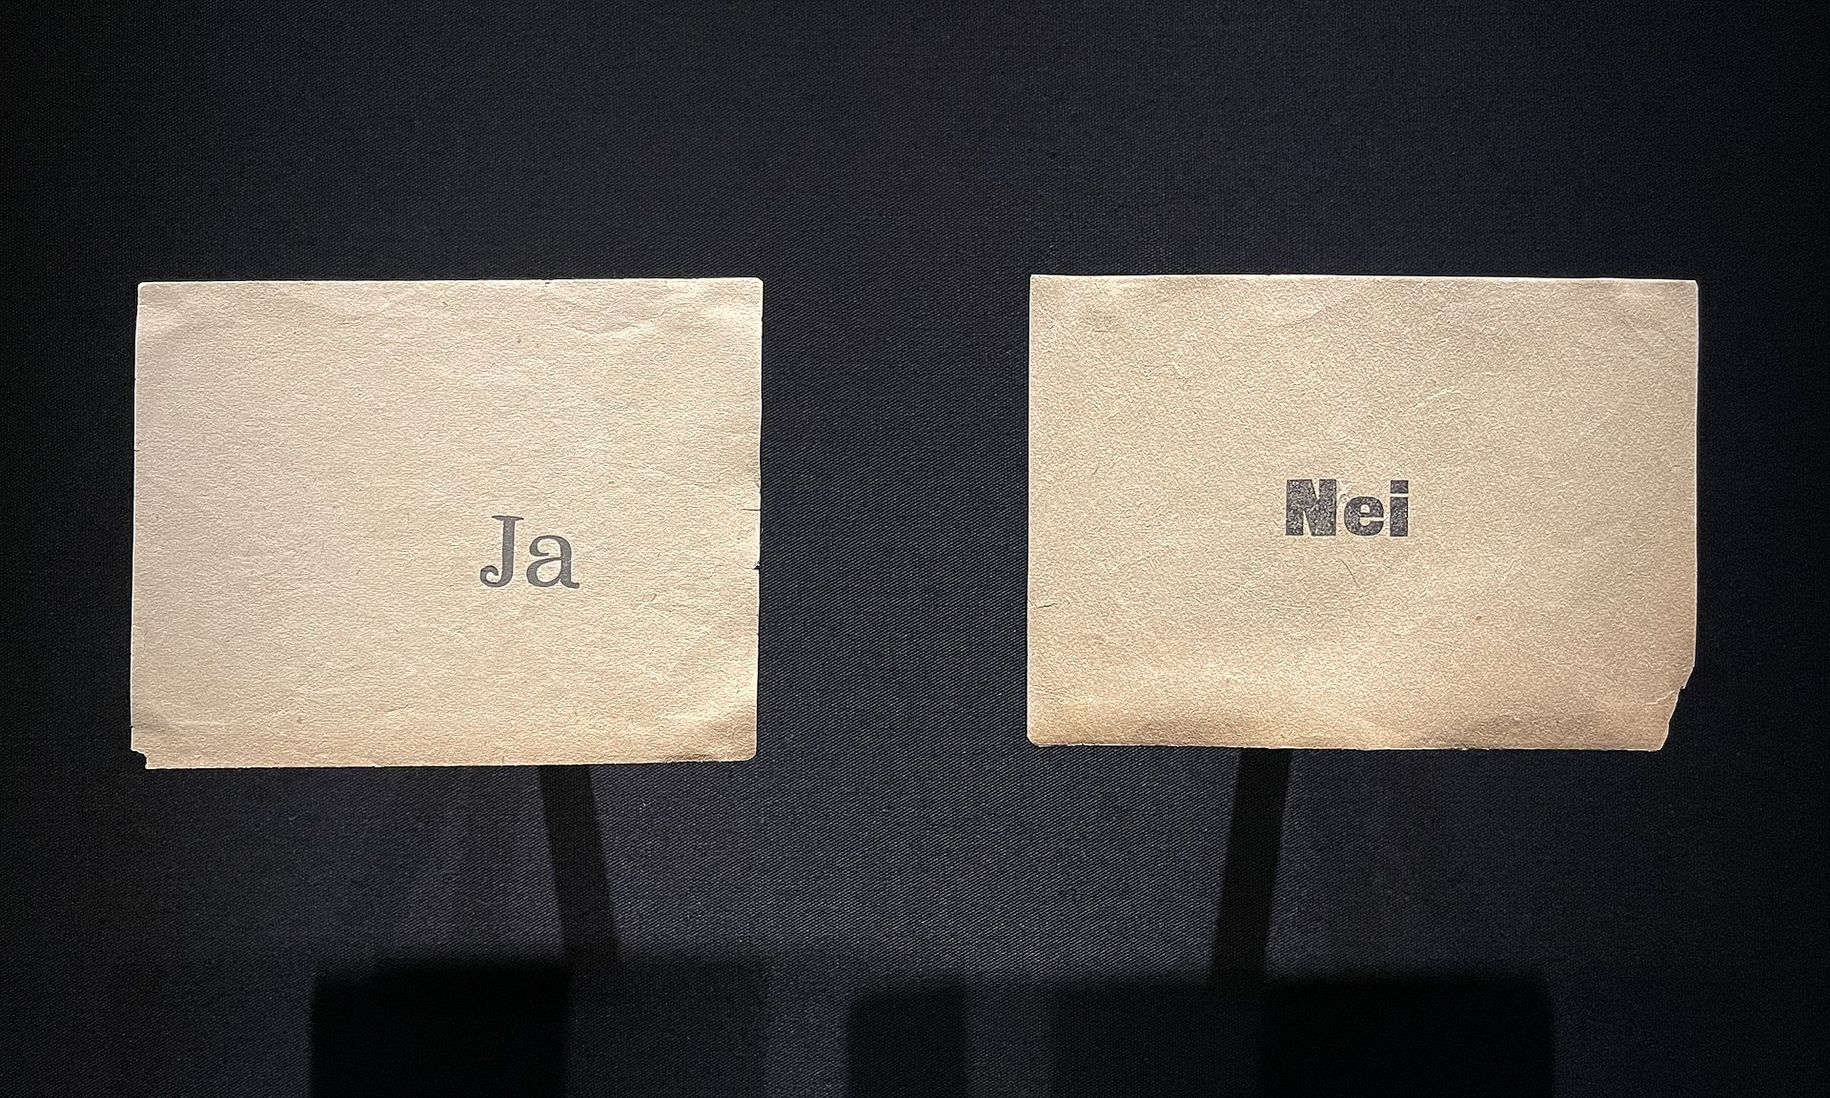
Norské referendum o monarchii (1905)
Pro 259 563 (78.94 %)
Proti 69 264 (21.06 %)

Slide 4
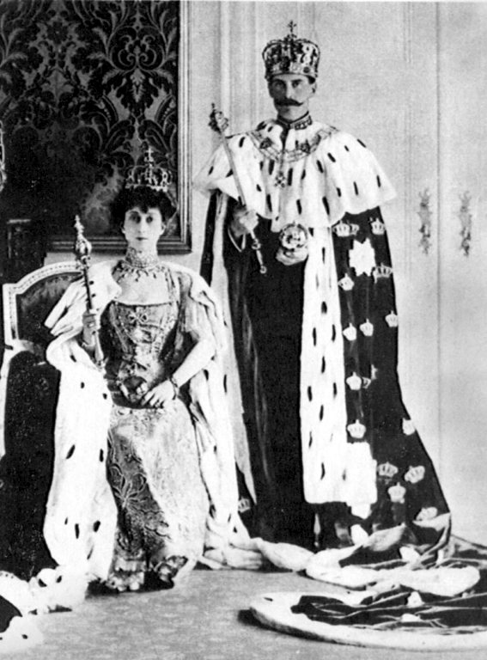
Korunovace
Král Haakon VII. a královna Maud v korunovační den 22. června 1906.

Slide 5
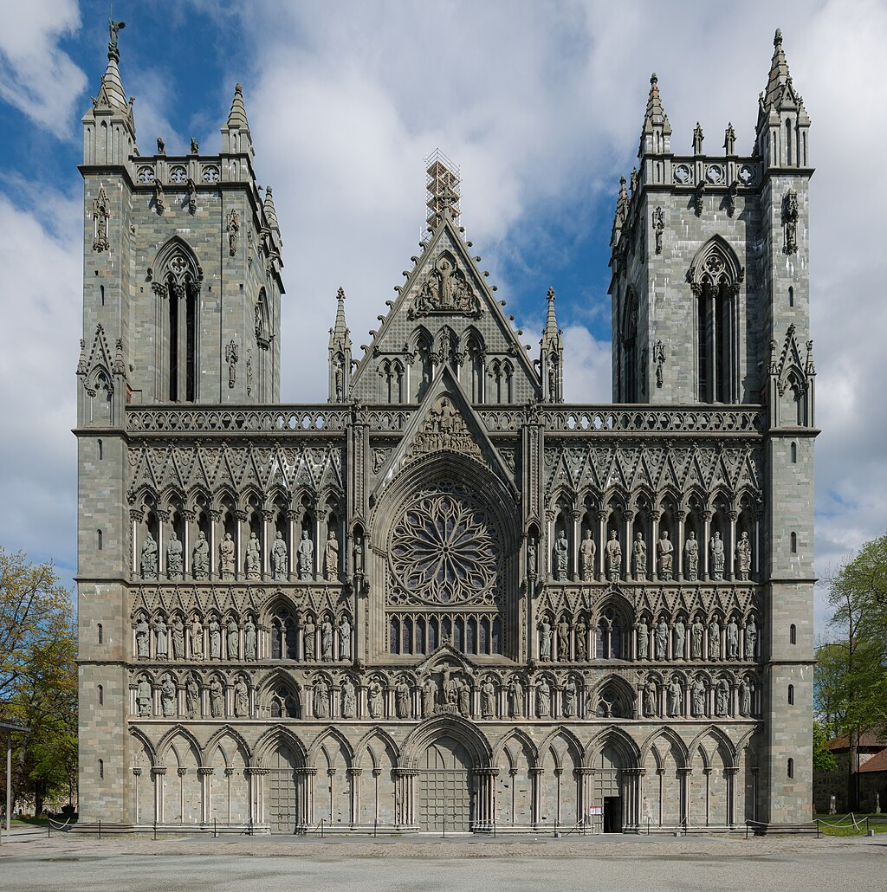
Nidaroský dóm

Slide 6
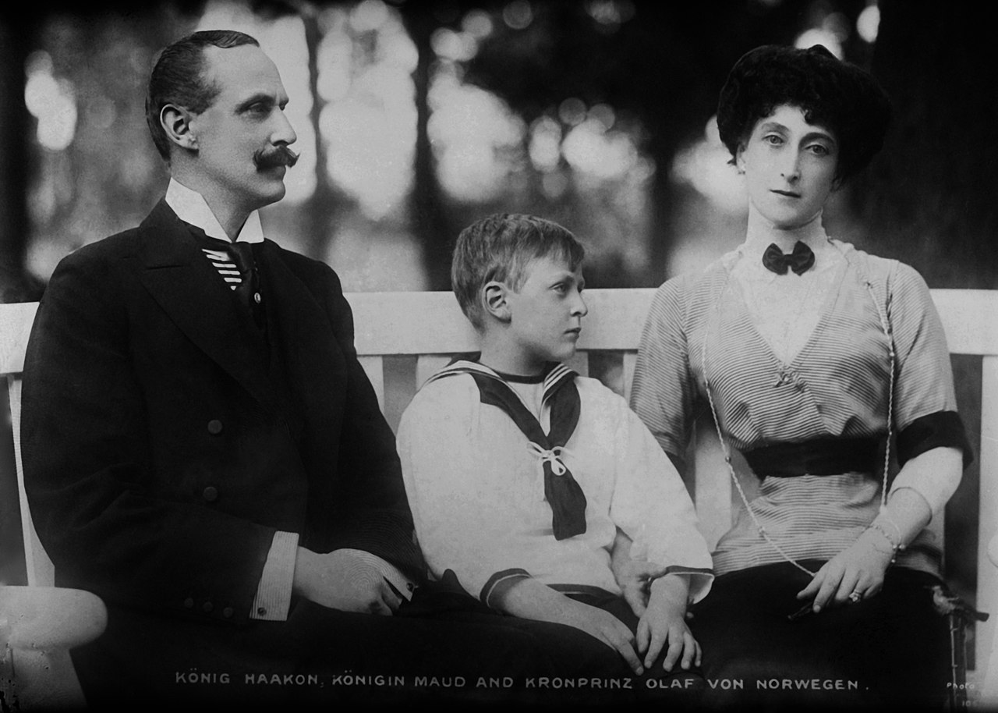
Haakon, Maud a Olaf

Slide 7
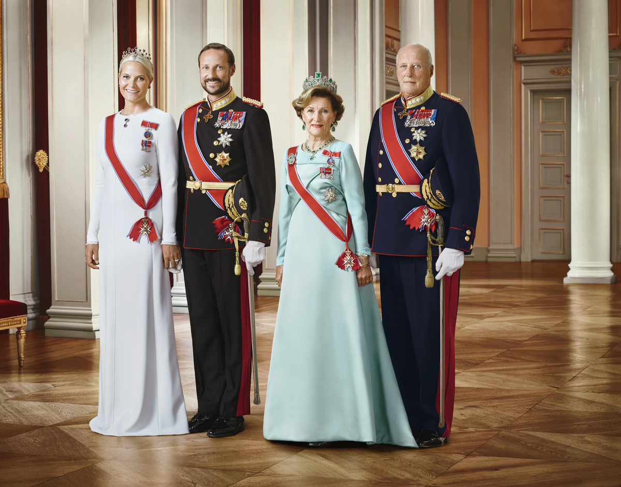
Současná královská rodina
Král Harald V. s manželkou královnou Sonjou. Korunní princ Haakon a jeho manželka Mette-Marit.

